Slide 1
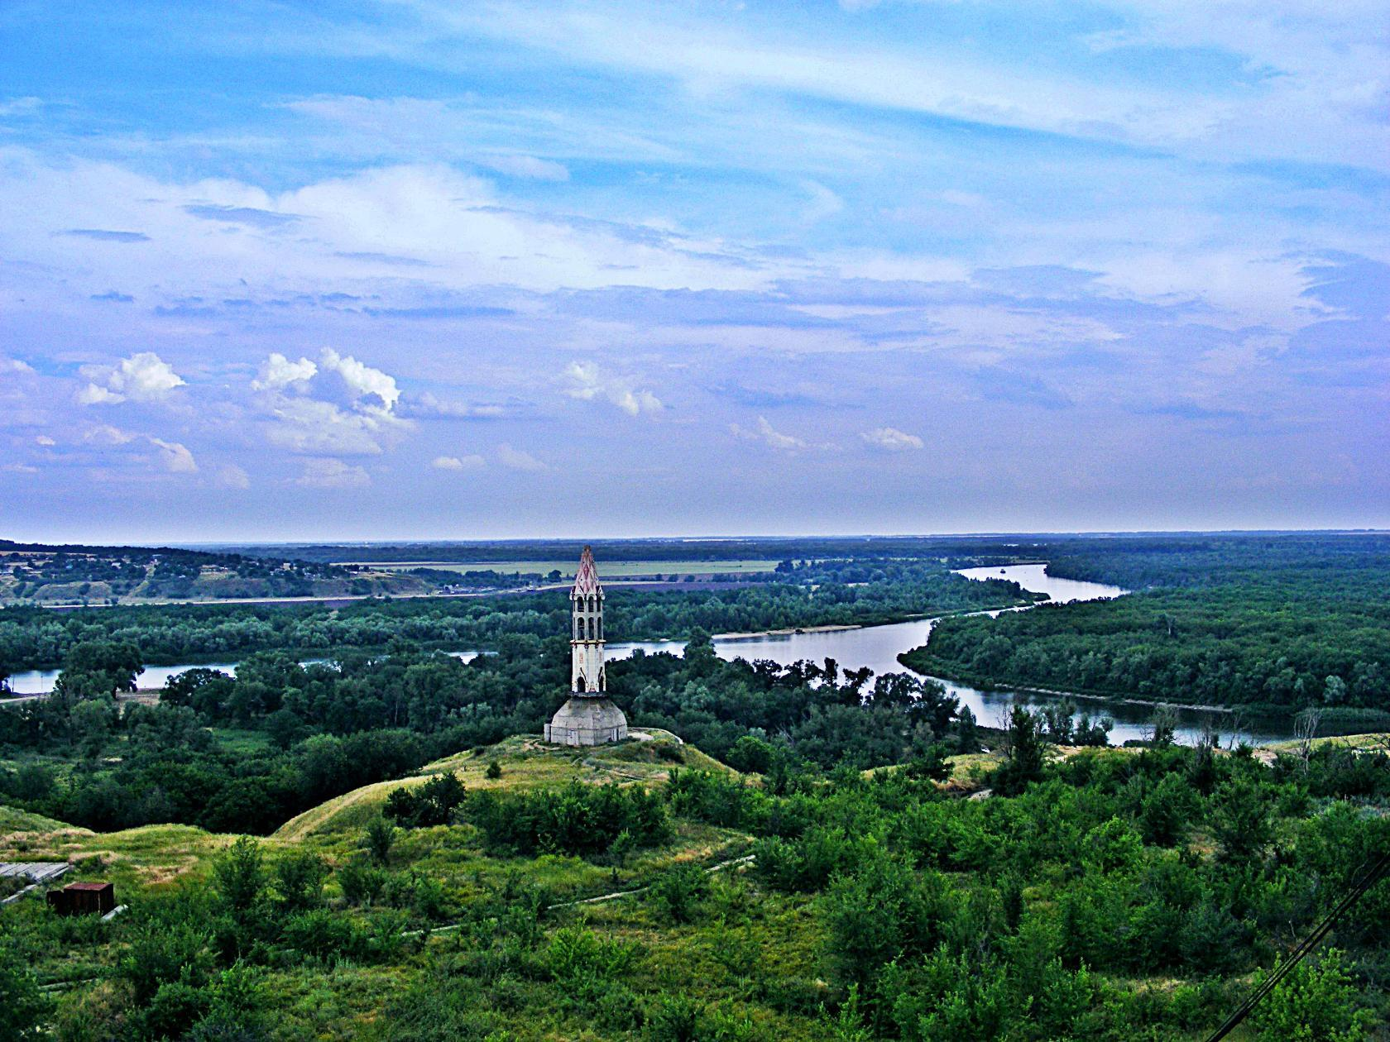
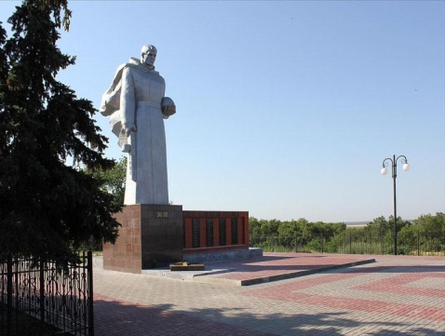
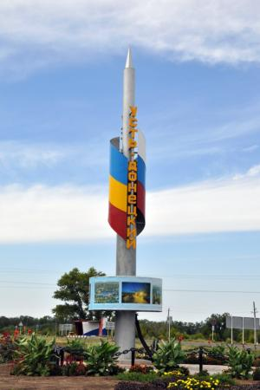
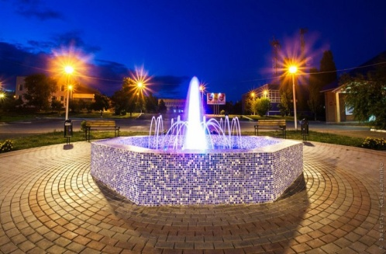
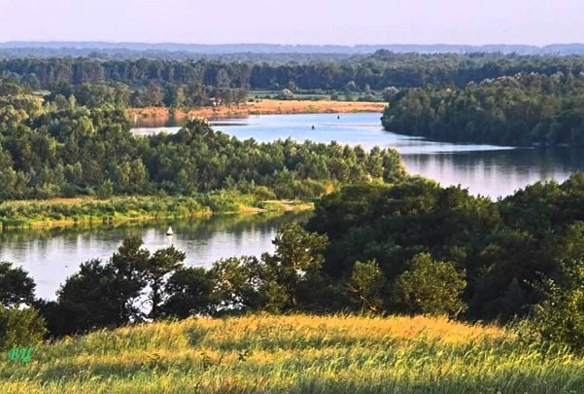
Бюджет Усть-Донецкого городского поселения на 2019 год и на плановый период 2020-2021 годов

Slide 2
Бюджет – план доходов и расходов для обеспечения обязательств, закрепленных в Конституции Российской Федерации.
Доходы:
Расходы:
Налоги;
Неналоговые поступления;
Безвозмездные поступления.
На физическую
культуру и спорт;
Жилищно-коммунальное хозяйство;
На общегосударственные вопросы и т.д.
ДОХОДЫ
РАСХОДЫ
БЮДЖЕТ

Slide 3
Дефицит и профицит бюджета
Р
А
С
Х
О
Д
Ы
Дефицит бюджета- превышение расходов бюджета над доходами
Д
О
Х
О
Д
Ы
Профицит бюджета -превышение доходов бюджета над расходами

Slide 4
Основные параметры бюджета
на 2019 год
и на плановый период 2020-2021 годов
Показатель | 2019год (тыс.руб.) | 2020 год (тыс.руб.) | 2021год (тыс.руб.)
I. Доходы, всего | 182 773,2 | 43 250,3 | 44 418,2
из них:
налоговые и неналоговые доходы | 30 270,1 | 31 566,4 | 32 961,3
безвозмездные поступления | 152 503,1 | 11 683,9 | 11 456,9
II. Расходы, всего | 182 773,2 | 43 250,3 | 44 418,2
III. Дефицит (-), профицит (+), | 0 | 0 | 0

Slide 5
Динамика поступления доходов
в бюджет поселения

Slide 6
Расходы бюджета в 2019 году по разделам бюджетной классификации
Культура,
кинематография – 8 952,9 т.р.

Slide 7
Расходы бюджета Усть-Донецкого городского поселения в разрезе муниципальных программ
Наименование муниципальной программы | 2019 год (тыс.руб.) | 2020 год (тыс.руб.) | 2020 год (тыс.руб.)
Защита населения и территории от чрезвычайных ситуаций, обеспечение пожарной безопасности и безопасности людей на водных объектах | 372,8 | 372,8 | 372,8
Развитие физической культуры и массового спорта | 9 319,9 | 835,6 | 836,1
Управление муниципальными финансами | 1 038,0 | 803,0 | 803,0
Благоустройство территории Усть-Донецкого городского поселения | 105 104,5 | 18 947,5 | 18 010,2
Обеспечение доступным и комфортным жильем и качественными жилищно-коммунальными услугами населения Усть-Донецкого городского поселения | 16 435,5 | 11 024,6 | 11 524,6
Обеспечение общественного порядка и противодействие преступности | 165,0 | 105,0 | 105,0
Муниципальная политика | 10 253,6 | 10 233,6 | 10 374,1
Формирование современной городской среды на территории Усть-Донецкого городского поселения | 40 004,9 | 0,0 | 0,0
ВСЕГО | 182 694,2 | 42 322,1 | 42 025,8

Slide 8
Удельный вес муниципальных программ
в структуре расходов бюджета поселения
0,20%
5,1%
0,56%
8,99%
57,5%

Slide 9
Контактная информация
«Бюджет для граждан»
Подготовлен финансово-экономическим отделом
Администрации Усть-Донецкого городского поселения
Администрация Усть-Донецкого городского поселения
находится по адресу:
р.п.Усть-Донецкий, Ростовской области, ул. Портовая д.9.
Телефон 8(86351)9-11-35, электронная почта ustdon_gp@mail.ru
Информацию о бюджете можно получить на официальном сайте Усть-Донецкого городского поселения по адресу
http://ustdoneckaya-adm.ru

